Slide 1
ГУ «Отдел образования города Караганды»
Аттестация
педагогических работников и приравненных к ним лиц, занимающих должности в организациях образования, дошкольного, начального, основного среднего, общего среднего, дополнительного, технического и профессионального, послесреднего образования

Slide 2
ЗАКОН РК «ОБ ОБРАЗОВАНИИ»
Статья 51. Права, обязанности и ответственность педагогического работника
Пункт 1. К занятию педагогической деятельностью допускаются лица, имеющие специальное педагогическое или профессиональное образование по соответствующим профилям.
Пункт 3. Педагогический работник обязан:
п.п 6) не реже одного раза в пять лет проходить аттестацию

Slide 3
ПЕРЕЧЕНЬ НОРМАТИВНО-ПРАВОВЫХ ДОКУМЕНТОВ
1. Правила и условия проведения аттестации педагогических работников и приравненных к ним лиц, занимающих должности в организациях образования, реализующих общеобразовательные учебные программы дошкольного воспитания и обучения, начального, основного среднего и общего среднего, образовательные программы технического и профессионального, послесреднего, дополнительного образования и специальные учебные программы, и иных гражданских служащих в сфере образования и науки. Приказ МОН РК от 12 апреля 2018 года № 152. Приказ МОН РК от 29 июня 2018 года №316 (о внесении изменений и дополнений ).
2. О внесении изменений в приказ Министра образования и науки Республики Казахстан от 13 июля 2009 года № 338 "Об утверждении Типовых квалификационных характеристик должностей педагогических работников и приравненных к ним лиц" Приказ МОН РК от 27 декабря 2013 года № 512., Приказ МОН РК от 31 октября 2018года №602 Зарегистрирован в Министерстве юстиции Республики Казахстан 31 октября 2018 года № 17649
3. Стандарт госуслуги «Прием документов для прохождения аттестации на присвоение (подтверждение) квалификационных категорий педагогическим работникам и приравненным к ним лицам организаций образования, реализующих программы дошкольного воспитания и обучения, начального, основного среднего, общего среднего, технического и профессионального, послесреднего образования». Приказ Министра образования и науки Республики Казахстан от 9 ноября 2015 года № 632. Стандарт в редакции приказа МОН РК от 11.01.2018 № 13.

Slide 4
ДОКУМЕНТЫ ДЛЯ ОКАЗАНИЯ ГОСУСЛУГИ ПО СТАНДАРТУ
1) заявление;
2) документ, удостоверяющий личность услугополучателя (требуется для идентификации личности);
3) копия диплома об образовании;
4) копия документа о повышении квалификации;
5) копия документа, подтверждающего трудовую деятельность работника;
6) копия удостоверения о ранее присвоенной квалификационной категории (кроме педагогических работников, перешедших из организаций высшего образования и не имеющих квалификационных категорий);
7) сведения о профессиональных достижениях (при их наличии)

Slide 5
ПЕРЕЧЕНЬ РЕКОМЕНДУЕМЫХ ОЛИМПИАД, ПРОФЕССИОНАЛЬНЫХ КОНКУРСОВ, НАУЧНЫХ ПРОЕКТОВ, СПОРТИВНЫХ СОРЕВНОВАНИЙ И ДРУГИХ ТВОРЧЕСКИХ МЕРОПРИЯТИЙ ДЛЯ ПЕДАГОГА
1. «Об утверждении перечня рекомендуемых предметных олимпиад, профессиональных конкурсов, научных проектов, спортивных соревнований и других творческих мероприятий». Приказ Министерства образования и науки Республики Казахстан от 24 мая 2018 года № 226 .
2. Дополнения к приказу «Об утверждении перечня рекомендуемых предметных олимпиад, профессиональных конкурсов, научных проектов, спортивных соревнований и других творческих мероприятий». Приказ Министерства образования и науки Республики Казахстан от 09 августа 2018 года №394 .

Slide 6
СОЗДАНИЕ И СОСТАВ АТТЕСТАЦИОННЫХ КОМИССИЙ
Для проведения аттестации педагогических работников и приравненных к ним лиц создаются аттестационные комиссии соответствующих уровней:
в организациях образования,
районных (городских) отделах образования,
управлениях образования областей.
Состав аттестационной комиссии утверждается приказом руководителя организации образования, городского/районного отделов образования, управления образования, государственного органа.
Аттестационная комиссия состоит из нечетного количества членов.
Председатель, заместитель председателя аттестационной комиссии избираются из числа членов комиссии. Секретарь не является членом аттестационной комиссии.

Slide 7
ФУНКЦИИ АТТЕСТАЦИОННЫХ КОМИССИЙ
Аттестационная комиссия организации образования осуществляет сбор заявлений аттестуемых на очередную и досрочную аттестацию и национальное квалификационное тестирование согласно приложениям 2,3 настоящих правил.
Аттестационная комиссия соответствующего уровня осуществляет сбор и направляет портфолио аттестуемых в экспертный совет соответствующего уровня до 20 июня и 2 декабря текущего года по акту приема-передачи портфолио аттестуемого по форме согласно приложению 12 к настоящим Правилам.

Slide 8
СОСТАВ И ФУНКЦИИ ЭКСПЕРТНОГО СОВЕТА
Состав экспертного совета:
председатель, члены экспертного совета.
Экспертный совет состоит из нечетного количества членов, но не менее 5 человек.
Срок действия полномочий экспертного совета составляет один год.
Экспертный совет соответствующего уровня рассматривает и оценивает портфолио аттестуемых в соответствии с критериями оценивания портфолио аттестуемых на присвоение (подтверждение) квалификационной категории по форме согласно приложению 13 к настоящим Правилам.

Slide 9
КАЛЕНДАРЬ АТТЕСТАЦИОННЫХ МЕРОПРИЯТИЙ
Действие | Аттестация №1* | Аттестация №2*
Подача заявления на аттестацию | С 20 декабря по 5 января т.г. | С 1 августа по 15 августа т.г.
Формирование списочного состава аттестуемых (список), назначение ответственного лица за заполнение базы данных аттестуемых (приказ) | До 09 января т.г. | До 20августа т.г.
Подача заявления на тестирование | С 10 марта по 2 мая т.г | С 10 августа по 6 сентября т.г
Этап 1: прохождение национального квалификационного тестирования (НКТ) | С 26 мая по 5 июня т.г. | С 1 по 10 ноября т.г.
Сдача портфолио аттестуемого работника (п.77 Правил аттестации) | В течение 10 рабочих дней после тестирования | В течение 10 рабочих дней после тестирования
Аттестационная комиссия направляет портфолио в экспертный совет соответствующего уровня | До 15 июня т.г. | До 20 ноября т.г.
Этап 2: Комплексное аналитическое обобщение итогов деятельности | До 31 июля т.г. | До 15 декабря т.г.
Решение аттестационной комиссии (протокол, приказ) | До 21 августа т.г. | До 21 декабря т.г.
Выдача удостоверений об аттестации | не позднее 31 августа т.г. | Не позднее 31 декабря т.г.
Решение вступает в силу | С 1 сентября т.г. | С 1 января следующего года

Slide 10
СТРУКТУРА АТТЕСТАЦИИ
ПЕДАГОГ
«ПЕДАГОГ – МОДЕРАТОР»
«ПЕДАГОГ – ЭКСПЕРТ»
«ПЕДАГОГ – ИССЛЕДОВАТЕЛЬ»
«ПЕДАГОГ – МАСТЕР»
НАЦИОНАЛЬНОЕ
КВАЛИФИКАЦИОННОЕ ТЕСТИРОВАНИЕ
70 вопросов - ПРЕДМЕТНЫЕ ЗНАНИЯ
30 вопросов - ПЕДАГОГИКА, ПСИХОЛОГИЯ, МЕТОДИКА
КОМПЛЕКСНОЕ АНАЛИТИЧЕСКОЕ
ОБОЩЕНИЕ
ИТОГОВ ДЕЯТЕЛЬНОСТИ
Независимый центр оценки
Н Ц Т
готовит тесты
2 раза в год
(июнь-декабрь)
2 раза в год
(июнь-декабрь)
Оплата с 1 сентября и 1 января
при действующей аттестации – 1 раз с 1 сентября
2 раза в год (май, ноябрь)

Slide 11
МОДЕЛЬ АТТЕСТАЦИИ
Очередная и досрочная аттестации проводятся в два этапа:
первый этап – национальное квалификационное тестирование (далее – тестирование);
второй этап - комплексное аналитическое обобщение итогов деятельности.
Действующие категории
Внедряемые категории
Педагог-мастер
! Педагогические работники и приравненные к ним лица, имеющие вторую, первую, высшую квалификационные категории, вправе претендовать на одну из квалификационных категорий, установленных настоящими Правилами, при соответствии квалификационным требованиям, предъявляемым к уровню квалификации педагогического работника и приравненного к нему лица.
Педагогические работники и приравненные к ним лица без категории приравниваются к квалификационной категории «педагог».
Высшая категория
Педагог-исследователь
Первая категория
Педагог-эксперт
Вторая категория
Педагог-модератор
Без категории
Педагог

Slide 12
КВАЛИФИКАЦИОННАЯ КАТЕГОРИЯ «ПЕДАГОГ» (очередная)
Лица, имеющие высшее педагогическое и профессиональное или техническое и профессиональное образование по специальности, без предъявления требований к стажу работы, соответствующие следующим профессиональным компетенциям:
знает содержание учебного предмета, учебно-воспитательного процесса, методики преподавания и оценивания;
планирует и организует учебно-воспитательный процесс с учетом психолого-возрастных особенностей обучающихся;
способствует формированию общей культуры обучающегося и его социализации;
принимает участие в мероприятиях на уровне организации образования;
осуществляет индивидуальный подход в воспитании и обучении с учетом потребностей обучающихся; владеет навыками профессионально-педагогического диалога;
применяет цифровых образовательных ресурсов.

Slide 13
КВАЛИФИКАЦИОННАЯ КАТЕГОРИЯ «ПЕДАГОГ-МОДЕРАТОР»
ОЧЕРЕДНАЯ АТТЕСТАЦИЯ
Лица, имеющие высшее педагогическое и профессиональное или техническое и профессиональное образование по специальности, педагогический стаж не менее двух лет, соответствующие следующим профессиональным компетенциям:
соответствует общим требованиям квалификационной категории «педагог»;
кроме того использует инновационные формы, методы и средства обучения;
обобщает опыт на уровне организации образования, имеет участников олимпиад, конкурсов, соревнований на уровне организации образования.
ДОСРОЧНАЯ АТТЕСТАЦИЯ
лица, подготовившие победителей предметных олимпиад, творческих, профессиональных конкурсов, научных, спортивных соревнований на уровне организации образования;
лица, являющиеся победителями профессиональных конкурсов, педагогических олимпиад на уровне организации образования;
лица, обобщившие собственный педагогический опыт на уровне района, города;
лица, окончившие высшее учебное заведение с "отличием";
лица, окончившие высшее учебное заведение с правом преподавания предмета (дисциплины) на английском языке, имеющие сертификат (удостоверение), подтверждающие знание английского языка не ниже уровня В1 (по шкале CEFR);
лица, имеющие академическую степень магистра;
лица, окончившие учебное заведение с "отличием" и имеющие стаж педагогической деятельности не менее одного года;
лица, являющиеся кандидатами в мастера спорта по профилирующему предмету.

Slide 14
КВАЛИФИКАЦИОННАЯ КАТЕГОРИЯ «ПЕДАГОГ-ЭКСПЕРТ»
ОЧЕРЕДНАЯ АТТЕСТАЦИЯ
Лица, имеющие высшее педагогическое и профессиональное или техническое и профессиональное образование по специальности, педагогический стаж не менее 3 лет, соответствующим следующим профессиональным компетенциям:
соответствует общим требованиям квалификационной категории «педагог-модератор»;
кроме того владеет навыками анализа организованной учебной деятельности;
осуществляет наставничество и конструктивно определяет приоритеты профессионального развития: собственного и коллег на уровне организации образования, обобщает опыт на уровне района/города, имеет участников олимпиад, конкурсов, соревнований на уровне района/города.
ДОСРОЧНАЯ АТТЕСТАЦИЯ
лица, подготовившие победителей предметных олимпиад, творческих, профессиональных конкурсов, научных, спортивных соревнований районного/городского уровня;
лица, являющиеся победителями профессиональных конкурсов, педагогических олимпиад районного/городского уровня;
лица, обобщившие собственный педагогический опыт на областном уровне (городов Астаны, Алматы и Шымкента);
лица, являющиеся выпускниками программы "Болашақ";
лица, имеющие ученую степень кандидата наук/доктора;
лица, владеющие английским языком на уровне не ниже B2 (по шкале CEFR) и преподающие предметы на английском языке;
лица, перешедшие на педагогическую работу в организации образования из высшего учебного заведения, имеющие стаж педагогической работы не менее двух лет;
лица, являющиеся мастерами спорта международного класса по профилирующему предмету.

Slide 15
КВАЛИФКАЦИОННАЯ КАТЕГОРИЯ «ПЕДАГОГ-ИССЛЕДОВАТЕЛЬ»
ОЧЕРЕДНАЯ АТТЕСТАЦИЯ
Лица, имеющие высшее педагогическое и профессиональное или техническое и профессиональное образование по специальности, педагогический стаж не менее 4 лет, соответствующие следующим профессиональным компетенциям:
соответствует общим требованиям квалификационной категории «педагог-эксперт»;
кроме того владеет навыками исследования урока и разработки инструментов оценивания;
обеспечивает развитие исследовательских навыков обучающихся;
осуществляет наставничество и конструктивно определяет стратегии развития в педагогическом сообществе на уровне района, города, обобщает опыт на уровне области/городов Астаны, Алматы, наличие участников олимпиад, конкурсов, соревнований на уровне области/городов Астаны, Алматы.
ДОСРОЧНАЯ АТТЕСТАЦИЯ
лица, подготовившие победителей предметных олимпиад, творческих, конкурсов, научных, спортивных соревнований областного уровня или участников республиканского или международного уровня;
лица, являющиеся победителями профессиональных конкурсов, педагогических олимпиад областного уровня или участниками республиканского или международного уровня, согласно перечню, утвержденному уполномоченным органом в области образования;
лица, обобщившие собственный педагогический опыт на республиканском уровне;
лица, имеющие ученую степень кандидата наук/доктора и стаж педагогической работы не менее пяти лет.

Slide 16
КВАЛИФИКАЦИОННАЯ КАТЕГОРИЯ «ПЕДАГОГ-МАСТЕР»
Лица, имеющие высшее педагогическое и профессиональное или техническое и профессиональное образование по специальности, педагогический стаж не менее 5 лет, соответствующие к следующим профессиональным компетенциям:
соответствует общим требованиям квалификационной категории «педагог-исследователь»;
кроме того имеет авторскую программу или является автором (соавтором) изданных учебников, учебно-методических пособий, получивших одобрение на Республиканском учебно-методическом совете;
обеспечивает развитие навыков научного проектирования; осуществляет наставничество и планирует развитие сети профессионального сообщества на уровне области;
является участником республиканских и международных конкурсов и олимпиад или подготовил участников республиканских и международных конкурсов и олимпиад.
ДОСРОЧНАЯ АТТЕСТАЦИЯ
лица, подготовившие победителей предметных олимпиад, творческих конкурсов, научных, спортивных соревнований республиканского уровня или участников международного уровня;
лица, являющиеся победителями профессиональных конкурсов, педагогических олимпиад республиканского уровня или участниками международного уровня, согласно перечню, утвержденному уполномоченным органом в области образования;
лица, обобщившие собственный педагогический опыт на международном уровне, системно использующие в педагогической практике научно обоснованные методы, авторские технологии обучения и воспитания.

Slide 17
НАЦИОНАЛЬНОЕ КВАЛИФИКАЦИОННОЕ ТЕСТИРОВАНИЕ.
Для прохождении аттестации на все уровни педагогического мастерства педагоги
сдают национальное квалификационное тестирование .
По результатам тестирования аттестуемому выдается справка о прохождении/не прохождении тестирования.
Результат национального квалификационного тестирования действителен на один год.
Аттестуемые для прохождения национального квалификационного тестирования предоставляют следующие документы:
1) заявление для участия в тестировании по форме согласно приложению 3 к настоящим Правилам;
2) две фотографии размером 3x4;
3) копию документа, удостоверяющего личность.
База данных заполняется после подачи заявления на тестирование ответственным лицом с внесением данных аттестуемых: ИИН, ФИО (отчество при наличии)по удостоверению личности, заявленная квалификационная категория, дисциплина преподавания и язык сдачи.
После внесения заявления в базу данных аттестуемым выдается пропуск на тестирование.
17

Slide 18
СТРУКТУРА НАЦИОНАЛЬНОГО КВАЛИФИКАЦИОННОГО ТЕСТА
Начальное, основное среднее, общее среднее образования:
«Содержание учебного предмета» - 70 вопросов
«Педагогика, психология и методика» - 30 вопросов
Категории | По направлению «Содержание учебного предмета» | По направлению «Педагогика, методика обучения»
Педагог-мастер | 80% | 30%
Педагог-исследователь | 70% | 30%
Педагог-эксперт | 60% | 30%
Педагог-модератор | 50% | 30%

Slide 19
Педагоги дошкольного образования сдают тестирование по своему предмету: казахский или русский язык (по языку обучения).
Общее время национального квалификационного тестирования составляет 200 (двести) минут.
Педагогическим работникам и приравненным к ним лицам, которым присвоены квалификационные категории «педагог-модератор», «педагог-эксперт», «педагог-исследователь», «педагог - мастер» сохраняется квалификация должностей:
«педагог-модератор» - «воспитатель второй категории»; «педагог-эксперт» - «воспитатель первой категории»; «педагог-исследователь» - «воспитатель высшей категории».
«педагог-мастер» - «воспитатель высшей категории»

Slide 20
СТРУКТУРА ТЕСТА
Блок | Количество заданий |  | Форма заданий | Время (минут)
Предметные знания | 70 | 50 | С выбором одного правильного ответа | 100
 |  | 10 | С выбором одного или нескольких правильных ответов | 20
 |  | 10 (2 ситуации по 5 заданий к ним) | Ситуационные (контекстные) задания с выбором одного правильного ответа | 20
Методика преподавания | 30 | 30 | С выбором одного правильного ответа | 60

Slide 21
ОЦЕНИВАНИЕ ТЕСТОВЫХ ЗАДАНИЙ
Осуществляется организацией, определяемой уполномоченным органом в области образования в соответствии с п.50 Правил аттестации:
для заданий с выбором одного правильного ответа из пяти предложенных присуждается один балл, в остальных случаях - ноль баллов;
2) для заданий с выбором нескольких правильных ответов из предложенных:
за все правильные ответы получает - два балла;
за одну допущенную ошибку - один балл;
за допущенные два и более ошибки - ноль баллов.

Slide 22
СДАЧА ТЕСТИРОВАНИЯ ПОВТОРНО
Аттестуемые, показавшие положительные результаты тестирования, допускаются ко второму этапу аттестации.
Аттестуемые, показавшие отрицательный результат тестирования, не допускаются ко второму этапу аттестации.
Аттестуемые, показавшие отрицательные результаты тестирования, сдают его повторно не более одного раза в год.

Slide 23
АПЕЛЛЯЦИЯ ПО ИТОГАМ ТЕСТИРОВАНИЯ
Заявление на апелляцию подается на имя председателя апелляционной комиссии в пункте проведения тестирования лично аттестуемым, участвовавшим в тестировании.
Заявления по содержанию тестовых заданий и по техническим причинам принимаются с 9:00 до 13.00 часов (по местному времени) дня, следующего за днем проведения тестирования, и рассматриваются апелляционной комиссией в пункте проведения тестирования в течение одного дня.
Заявитель имеет при себе документ, удостоверяющий его личность, пропуск на тестирование. При неявке аттестуемого на заседание апелляционной комиссии, его заявление на апелляции не рассматривается.
Апелляционная комиссия работает с аттестуемым в индивидуальном порядке.
Апелляция рассматривается в случаях:
по содержанию тестовых заданий:
правильный ответ не совпадает с кодом правильных ответов (указывается вариант правильного ответа);
отсутствует правильный ответ;
имеется более одного правильного ответа в тестовых заданиях с выбором одного правильного ответа из всех предложенных (указываются все варианты правильных ответов);
некорректно составленное тестовое задание.

Slide 24
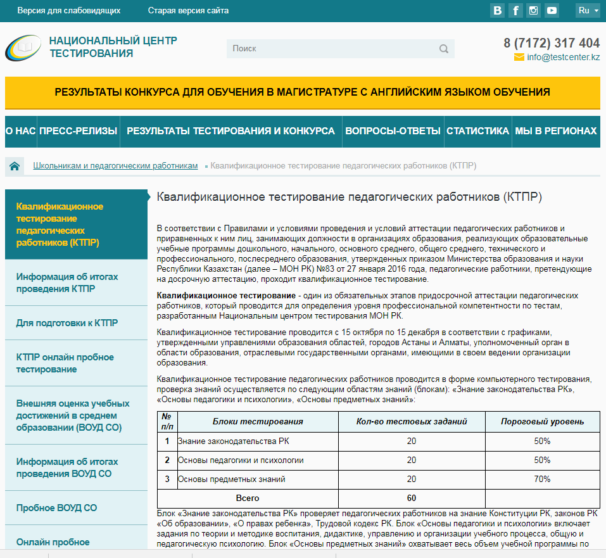
ПОЛЕЗНАЯ ССЫЛКА
Для прохождения пробного квалификационного тестирования педагогических
работников пройдите по ссылке www.ktpr.testcenter.kz на сайте НЦТ г.Астаны

Slide 25
СТРУКТУРА ПОРТФОЛИО
(представляется в течение 10 рабочих дней после сдачи тестирования
в аттестационную комиссию)
1)копию документа, удостоверяющего личность;
2)копию диплома об образовании или документа о переподготовке при наличии с присвоением соответствующей квалификации по занимаемой должности;
3)копию удостоверения о квалификационной категории при наличии;
4)справку о прохождении национального квалификационного тестирования;
5)мониторинг качества знаний обучающихся за аттестационный период, включающий результаты внешней оценки учебных достижений и (или) текущей и (или) итоговой аттестации;
6)копии документов, подтверждающих достижения обучающихся, или копии документов, подтверждающих обобщение опыта при наличии;
7)листы наблюдения уроков (занятий) (не менее трех) по форме согласно приложению 11 к настоящим Правилам;
8)копии документов, подтверждающих достижения аттестуемых (при наличии).
9)копию документа о прохождении курсов повышения квалификации.

Slide 26
СОХРАНЕНИЕ СРОКА ДЕЙСТВИЯ КВАЛИФИКАЦИОННЫХ КАТЕГОРИЙ
За аттестуемыми, подавшими на досрочную аттестацию, не прошедшими повторно квалификационное тестирование, сохраняется имеющаяся квалификационная категория до завершения срока ее действия.
За аттестуемыми, подавшими заявление на присвоение квалификационных категорий «педагог-модератор», «педагог-эксперт», «педагог-исследователь», «педагог-мастер» (на переходный период), не прошедшими повторно национальное квалификационное тестирование, сохраняются имеющиеся квалификационные категории: вторая, первая, высшая - до завершения срока ее действия.
При последующем непрохождении национального квалификационного тестирования действие имеющейся квалификационной категории продлевается на один год, при повторном неподтверждении квалификационная категория снижается до квалификационной категории «педагог» на основании решения аттестационной комиссии соответствующего уровня.
В случае истечения срока действия квалификационной категории педагогическим работникам и приравненным к ним лицам, которым до пенсии по возрасту остается не более пяти лет, имеющиеся у них квалификационные категории сохраняются до наступления пенсионного возраста согласно заявлению об освобождении от очередной аттестации (произвольная форма).

Slide 27
ЗАКЛЮЧЕНИЕ ЭКСПЕРТНОГО СОВЕТА
По каждому аттестуемому экспертный совет соответствующего уровня выносит заключение:
рекомендовать для аттестации;
не рекомендовать для аттестации.

Slide 28
РЕШЕНИЕ АТТЕСТАЦИОННОЙ КОМИССИИ
По каждому аттестуемому аттестационная комиссия соответствующего уровня выносит одно из следующих решений:
соответствует заявляемой квалификационной категории;
не соответствует заявляемой квалификационной категории.

Slide 29
ВЫДАЧА УДОСТОВЕРЕНИЙ АТТЕСТУЕМЫМ
Выдача удостоверений об аттестации аттестуемых на присвоение (подтверждение) квалификационных категорий по форме согласно приложению 2 к настоящим Правилам осуществляется организациями образования на основании решений аттестационных комиссий и приказов руководителей соответствующих местных исполнительных органов района(города), области не позднее 31 августа или 31 декабря текущего года.
Выдача удостоверений аттестуемым о присвоении (подтверждении) квалификационной категории фиксируется в Журнале регистрации и выдачи удостоверений о присвоении (подтверждении) квалификационной категории по форме согласно приложению 18 к настоящим Правилам.
п/п | Фамилия, имя, отчество | Наименование должности и присвоенной/ подтвержденной квалификационной категории | Дата решения аттестационной комиссии | Дата и номер приказа о присвоении/ подтверждении и квалификационной категории | Дата выдачи удостоверения | Подпись педагога в получении

Slide 30
ДОПЛАТА ЗА КВАЛИФИКАЦИОННУЮ КАТЕГОРИЮ
30
от
до
Педагог-модератор
30%
Педагог-эксперт
35%
Педагог- исследователь
40%
Педагог – мастер
50%
Сентябрь 2018 год

